Slide 1
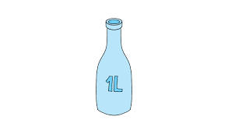
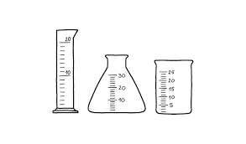
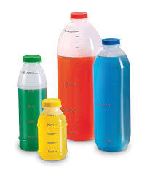
MJERENJE OBUJMA TEKUĆINE
Kukas Bojana, prof.defektolog

Slide 2
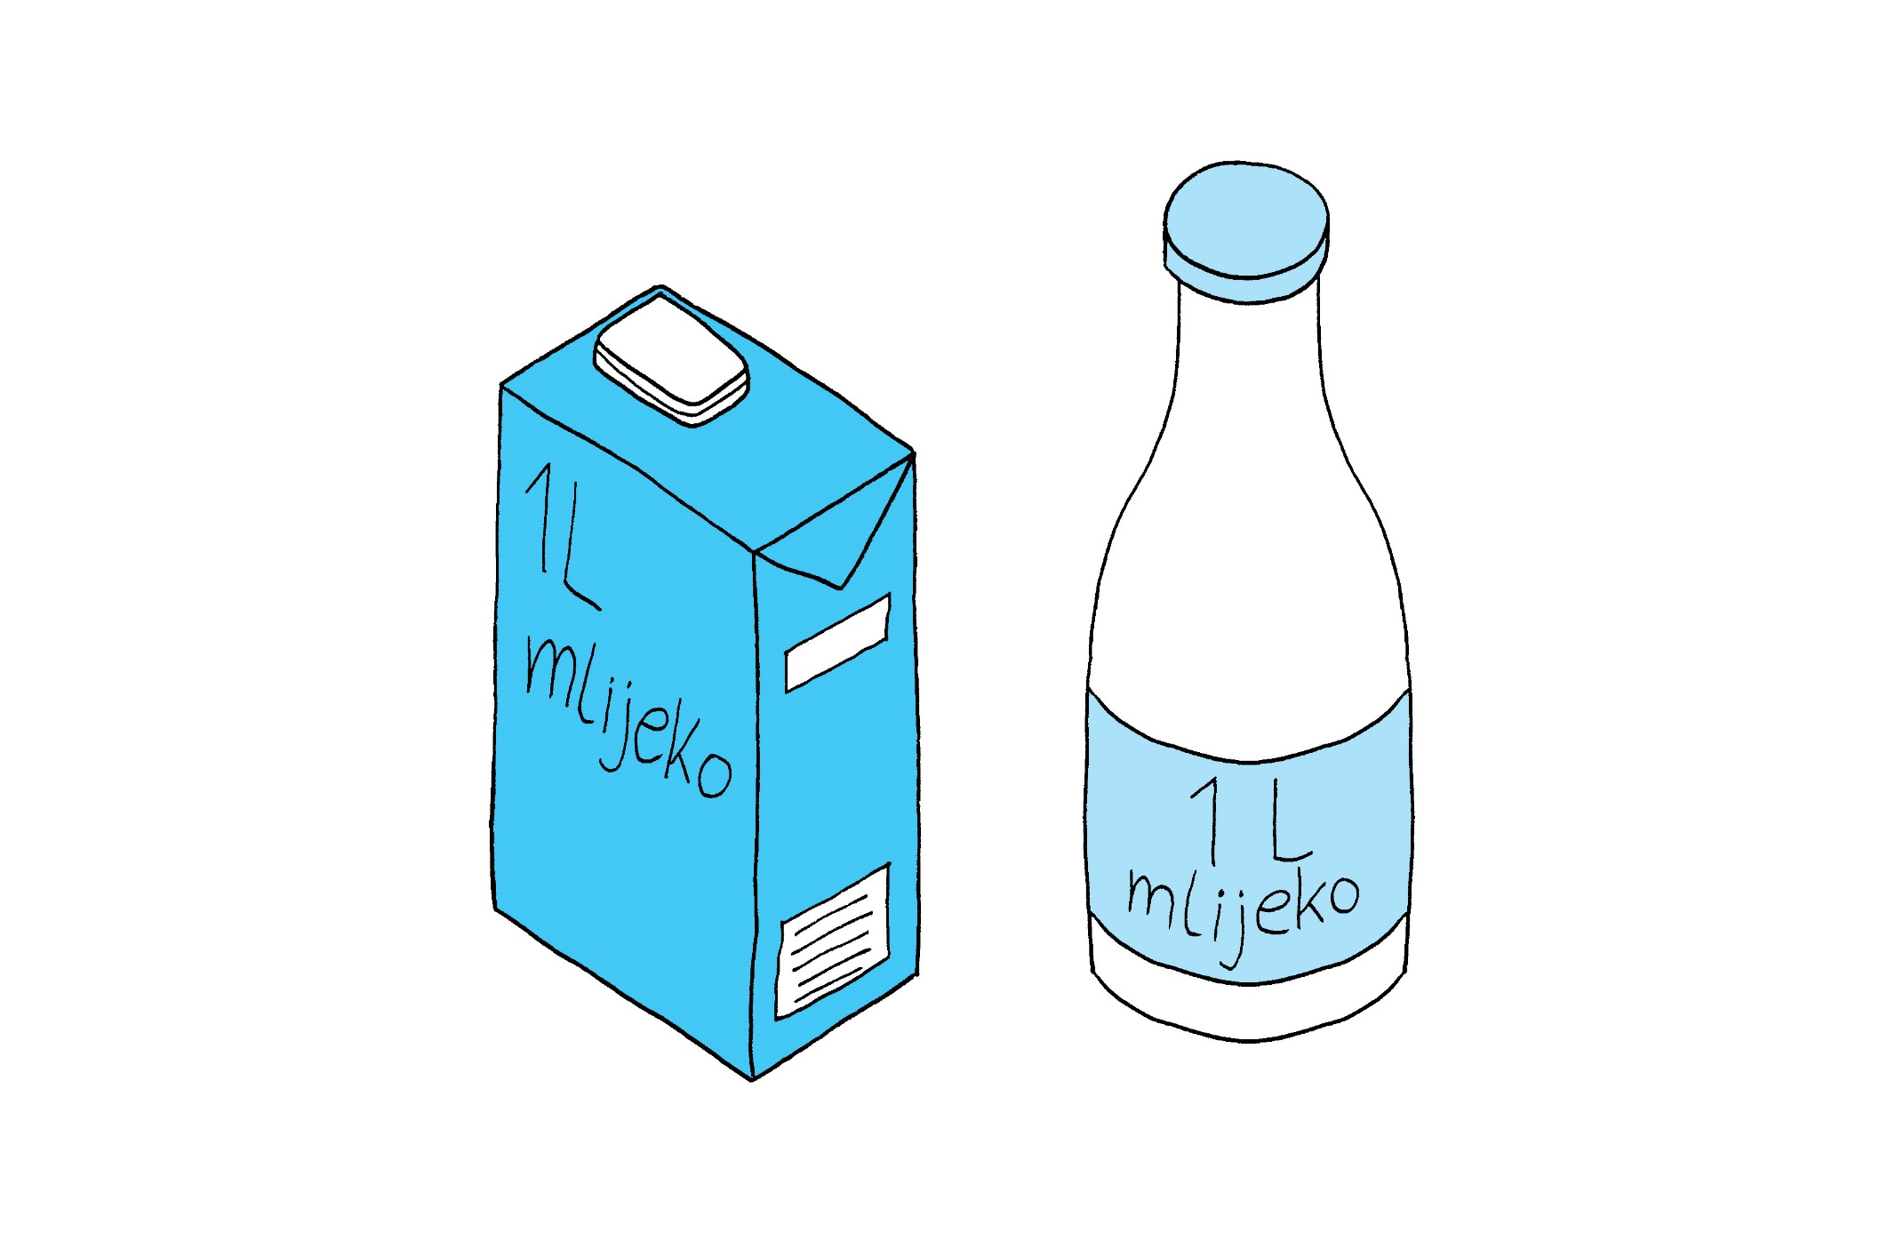
Litra (oznaka l (ili L) je mjerna jedinica za volumen

Slide 3
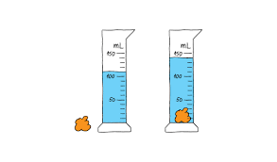
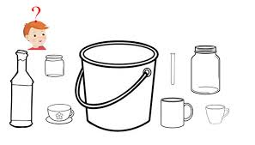
OBUJAM TEKUĆINE
Obujam je fizička veličina koja opisuje koliki je dio prostora zauzela neka tvar, tijelo, ili ga sadržava neka posuda. Čest naziv za obujam je i volumen.

Slide 4
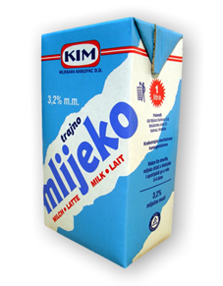
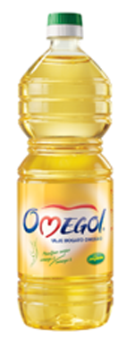
Prepoznaješ li ove artikle?
U čemu su pakirani artikli?
Po čemu se razlikuju?
Imaju li svi ambalažu iste veličine?
ALFA

Slide 5
Promotri posude.
Što misliš:
u koju posudu stane najviše tekućine?
u koju posudu stane najmanje tekućine?
ALFA

Slide 6
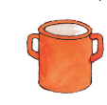
Omeđuje najveći prostor i zato je najveća posuda.
Omeđuje najmanji prostor i zato je najmanja posuda.
ALFA

Slide 7
Čime mjeriti obujam tekućine?
U svakodnevnom životu koristimo se posudama poznatog obujma, tj. onima koje sadrže određenu količinu tekućine.
Jedna litra, kraće 1l
ALFA

Slide 8
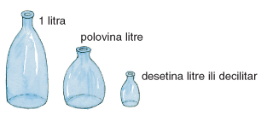
Za mjerenje manjeg obujma tekućine upotrebljavaju se posude od polovine litre i desetine litre.
1 LITRA - L
Jedan decilitar, kraće 1 dl
1 l = 10 dl

Slide 9
PONOVIMO!

Slide 13
DOMAĆI URADAK
RIJEŠITI U UDŽBENIKU NASTAVNU JEDINICU –MJERENJE OBUJMA TEKUĆINE!

